Slide 1
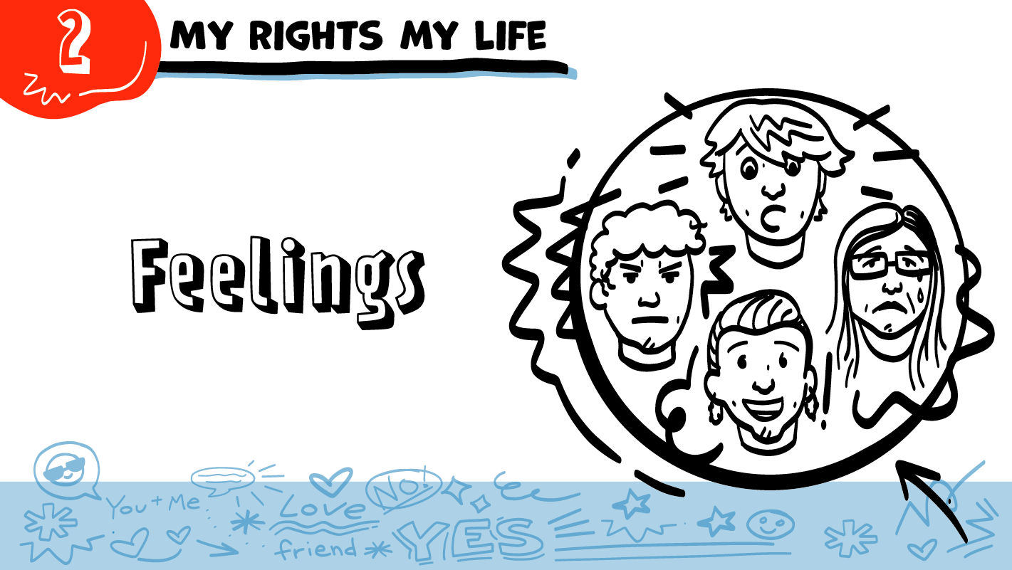

Mis derechos, mi vida
Para estudiantes de educación media superior
Sentimientos
© 2023 Programa de Servicios para Personas con Discapacidades de SAFE
Notes:
La repetición ayuda para el aprendizaje. Dedique tiempo a revisar la clase de Mis derechos, mi vida, que impartió antes de comenzar esta sesión. Además, puede responder a las preguntas privadas que estudiantes le hayan dejado en tarjetas durante su sesión de clase anterior.
Diga: En la clase de hoy, hablaremos sobre sentimientos. También hablaremos sobre lo que pueden hacer cuando tengan sentimientos fuertes.

Slide 2


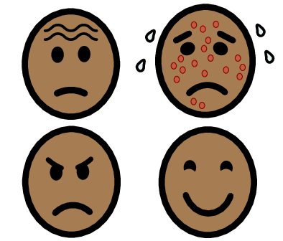
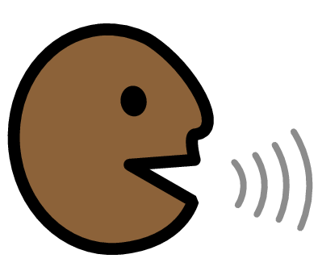
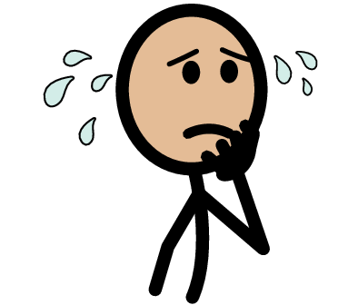



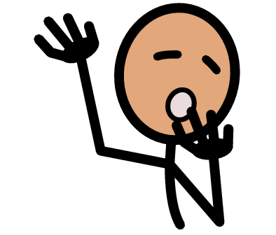
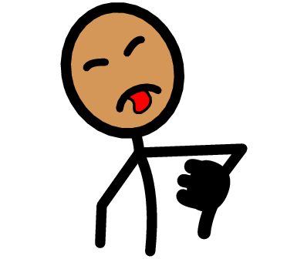
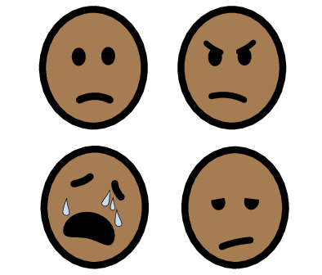

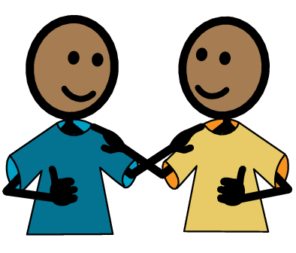
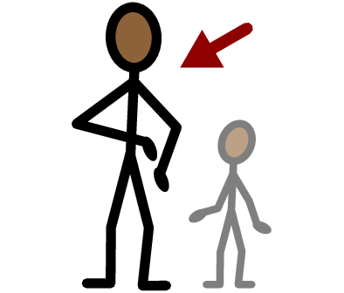
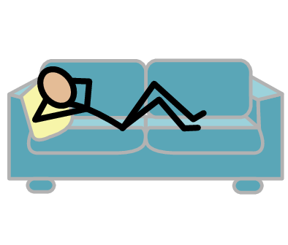
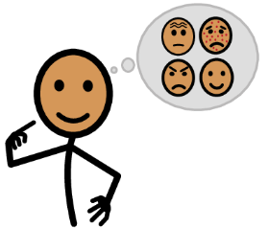



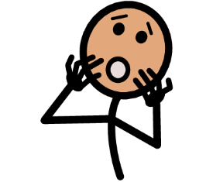
Palabras importantes
Sentimientos
Declaraciones “yo”
Nervioso
Sí
No
Yo necesito ayuda
Tengo una pregunta
Cansado
Me da asco
Lastimado
Confianza
Persona adulta
Tomar un descanso
Yo me siento
Feliz
Triste
Enojado
Asustado
Copyright © 2023 SymbolStix, LLC. Todos los derechos reservados. Usado con autorización.
Notes:
Puede imprimir esta diapositiva por separado para que cada estudiante pueda usar la hoja Palabras importantes como tablero de comunicación durante la clase. Repase las palabras con las definiciones que se sugieren a continuación. Para que puedan entender mejor, puede pedir a al grupo que aporte sus propias definiciones para las palabras del vocabulario o que proporcione un enunciado o una situación con la palabra nueva.
Sentimientos: sus emociones, como estar feliz, triste, enojado o asustado
Declaraciones “yo”: oraciones que empiezan con la palabra “yo”
Nervioso: sentir preocupación por algo
Cansado: sentir sueño; las personas algunas veces bostezan cuando están cansadas
Me da asco: sentir mucha incomodidad, algunas veces hasta malestar estomacal
Lastimado: cuando alguien hace algo que les cause tristeza o molestia

Slide 3
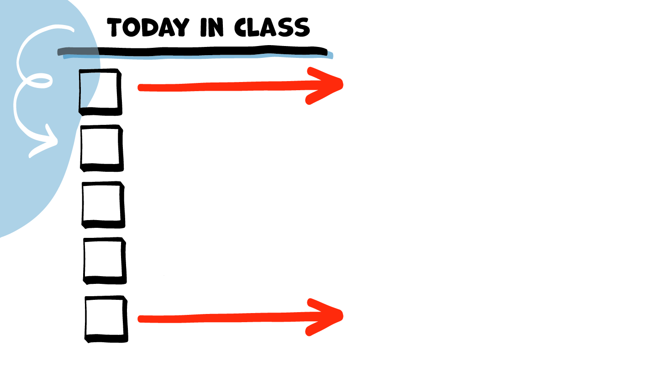
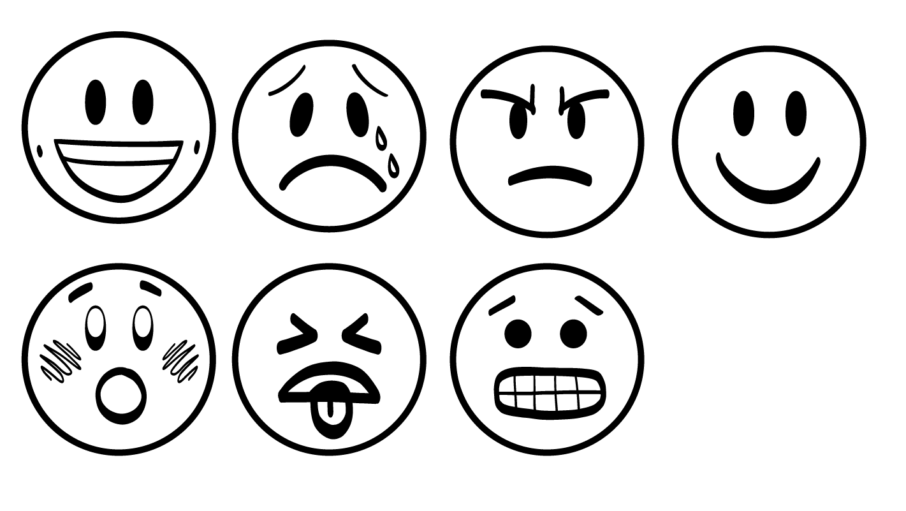
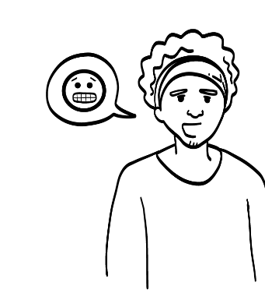
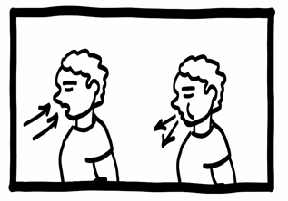
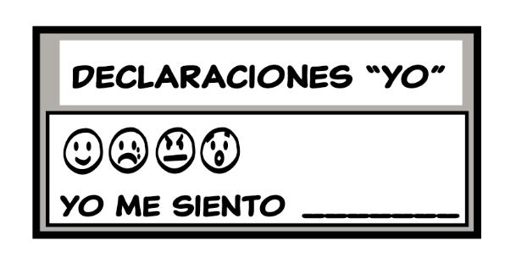
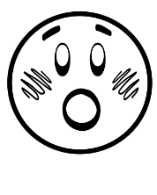


La clase de hoy
Al pendiente de los sentimientos
Hablar sobre los sentimientos
Descanso para el cerebro
Práctica de Declaraciones “yo”
Hoja de trabajo sobre sentimientos
© 2023 Programa de Servicios de SAFE para Personas con Discapacidades
Notes:
Lea la agenda. Como opción, puede pedir que alguien se ofrezca para leer la agenda.

Slide 4
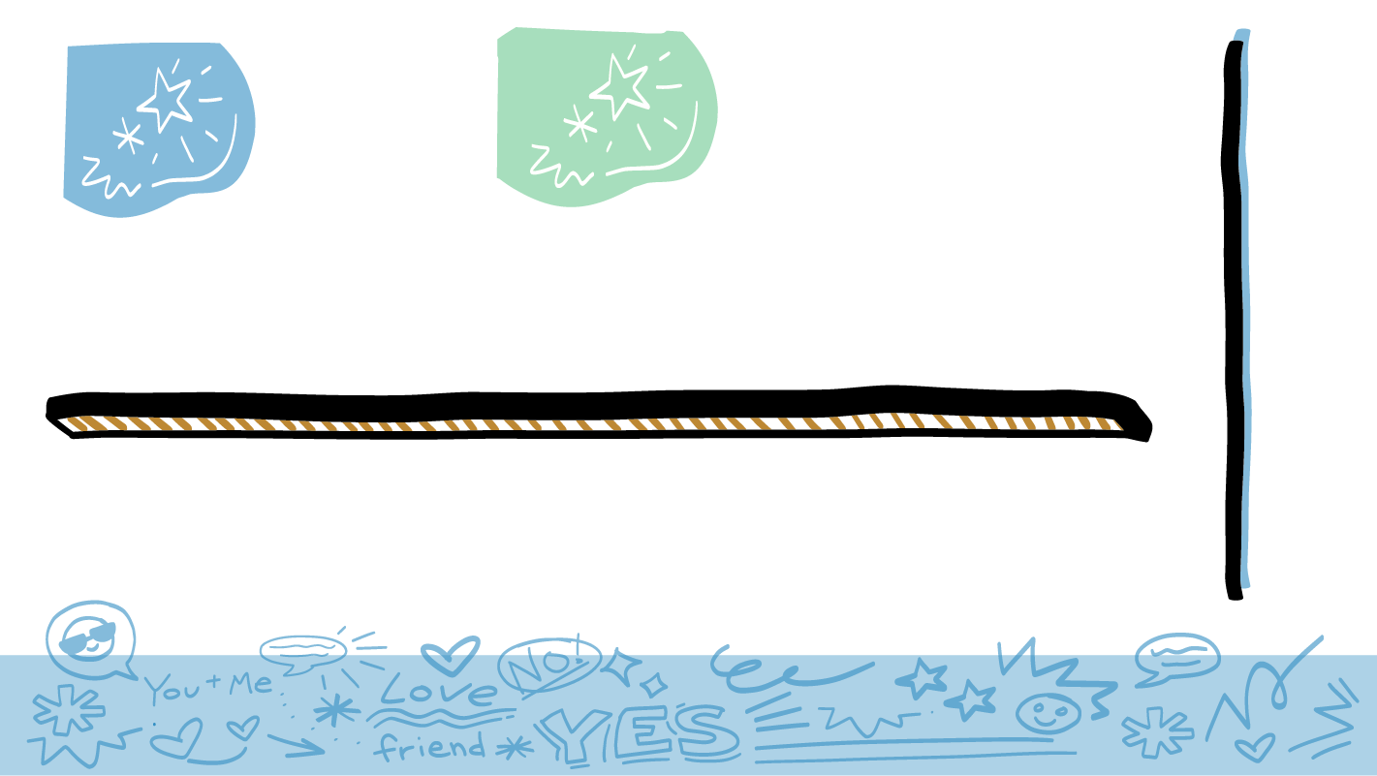
Sentimientos
© 2023 Programa de Servicios de SAFE para Personas con Discapacidades
Notes:
Diga: Empecemos la clase sobre sentimientos nombrando todo los sentimientos que puedan. ¿Quién puede nombrar un sentimiento?
Dé al grupo suficiente tiempo para procesar la pregunta y tomar sus decisiones. A medida que el grupo nombre sentimientos, puede escribir o dibujarlas en un pizarrón blanco o en papel de rotafolio. También puede pedir a estudiantes que muestren con su cara/cuerpo qué aspecto tienen (por ejemplo: sonreír para “feliz”).

Slide 5
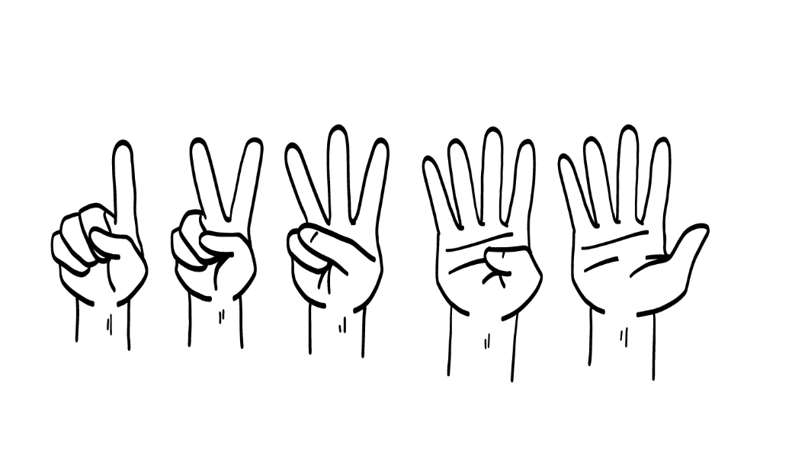
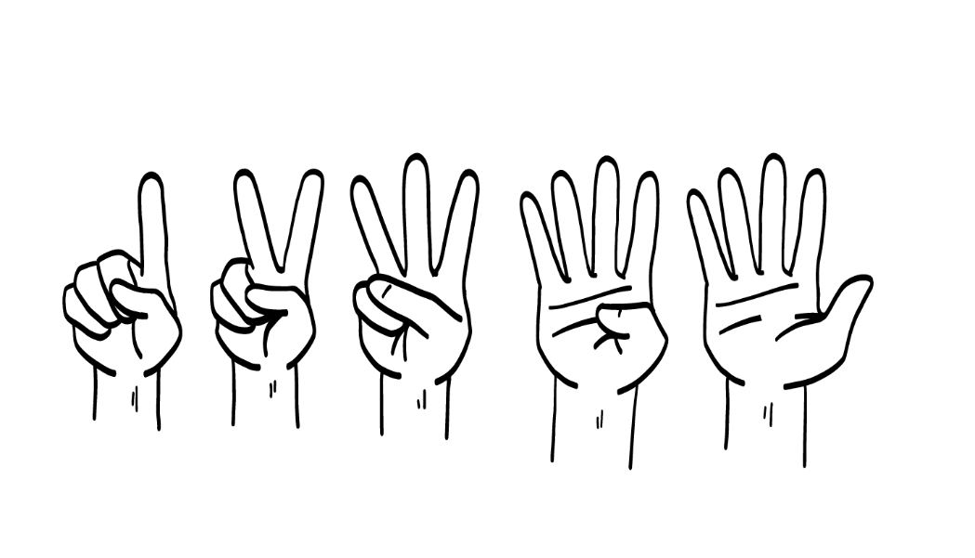
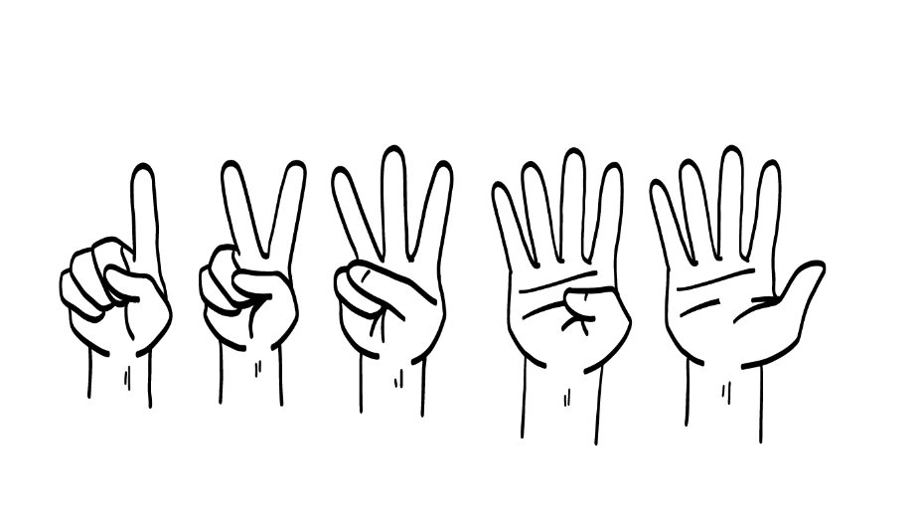
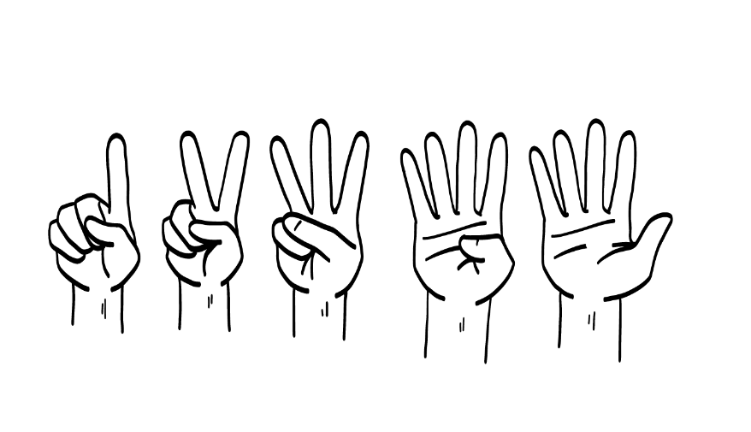
1
2
3
4
Feliz
Triste
Enojado
Emocionado
¿Cómo se
siente?
© 2023 Programa de Servicios de SAFE para Personas con Discapacidades
Notes:
Diga: Ya que hemos nombrado muchos sentimientos, ¡quiero escuchar cómo se sienten! Al escuchar su nombre, díganos cómo se sienten hoy. Pueden mostrar un dedo para feliz, dos dedos para triste, tres dedos para enojado o cuatro dedos para emocionado.

Slide 6
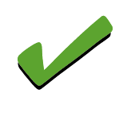
La clase de hoy
Al pendiente de los sentimientos
Hablar sobre los sentimientos
Descanso para el cerebro
Práctica de Declaraciones “yo”
Hoja de trabajo sobre sentimientos
© 2023 Programa de Servicios de SAFE para Personas con Discapacidades
Notes:
Diga: Gracias por decirme cómo se sienten. Ahora, hablaremos más sobre los sentimientos.

Slide 7
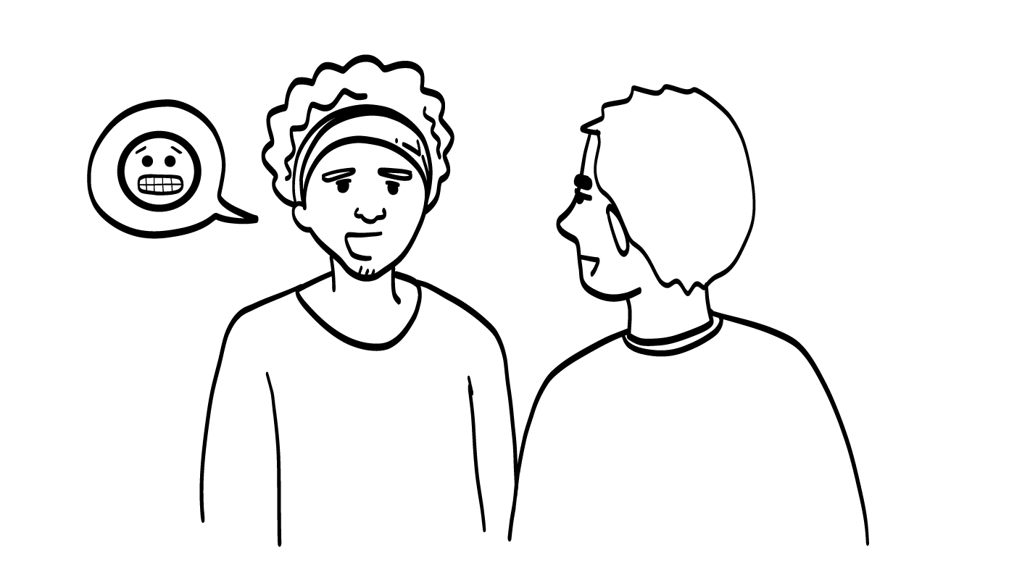
Cómo decir a las personas cómo se siente
© 2023 Programa de Servicios de SAFE para Personas con Discapacidades
Notes:
Diga: ¿Por qué creen que es importante decirles a otras personas cómo se sienten?
Dé al grupo suficiente tiempo para procesar la pregunta y tomar sus decisiones. Después de que el grupo haya compartido algunas ideas, escenifique para continuar la conversación.
Diga: Actuaré algunos cuentos. Pongan atención a lo que digo y a lo que hago con mi cara y cuerpo.
Escenificación 1: Camine por el salón con pisadas fuertes, cruce sus brazos y voltee los ojos. Pregunte: ¿Cómo les hace sentir cuando entro así? ¿Saben lo que me pasa?
Dé al grupo suficiente tiempo para procesar la pregunta y tomar sus decisiones.
Diga: Probablemente se pudieron dar cuenta de que estaba molesto, pero les apuesto a que no sabían porqué. Ahora, voy a actuar otro cuento. Continúen poniendo atención a lo que hago con mi cara y cuerpo.
Escenificación 2: Entre con aspecto de molesto, pero diga: “Perdón, yo me siento enojado ahorita porque el tráfico estuvo terrible”. Pregunte: ¿Cómo se sienten ahora? ¿Saben porqué estoy molesto?
Dé al grupo suficiente tiempo para procesar la pregunta y tomar sus decisiones.
Diga: Esa vez les dije porqué estaba enojado. ¿Qué piensan? ¿Pueden las personas leerles la mente? ¿Saben lo que piensan con solo verlos? Muestren un pulgar hacia arriba para un sí o un pulgar hacia abajo para un no.
Dé al grupo suficiente tiempo para procesar la pregunta y tomar sus decisiones.
Diga: ¡Las personas no pueden leerles la mente! No pueden apoyarles si no saben qué les pasa, y no sabrán qué les pasa a menos de que ustedes les digan. Por eso es tan importante usar sus palabras, señas o tableros de comunicación para hacer a otros saber cómo se sienten. Hablar sobre cómo se sienten es una parte superimportante de una relación sana.

Slide 8
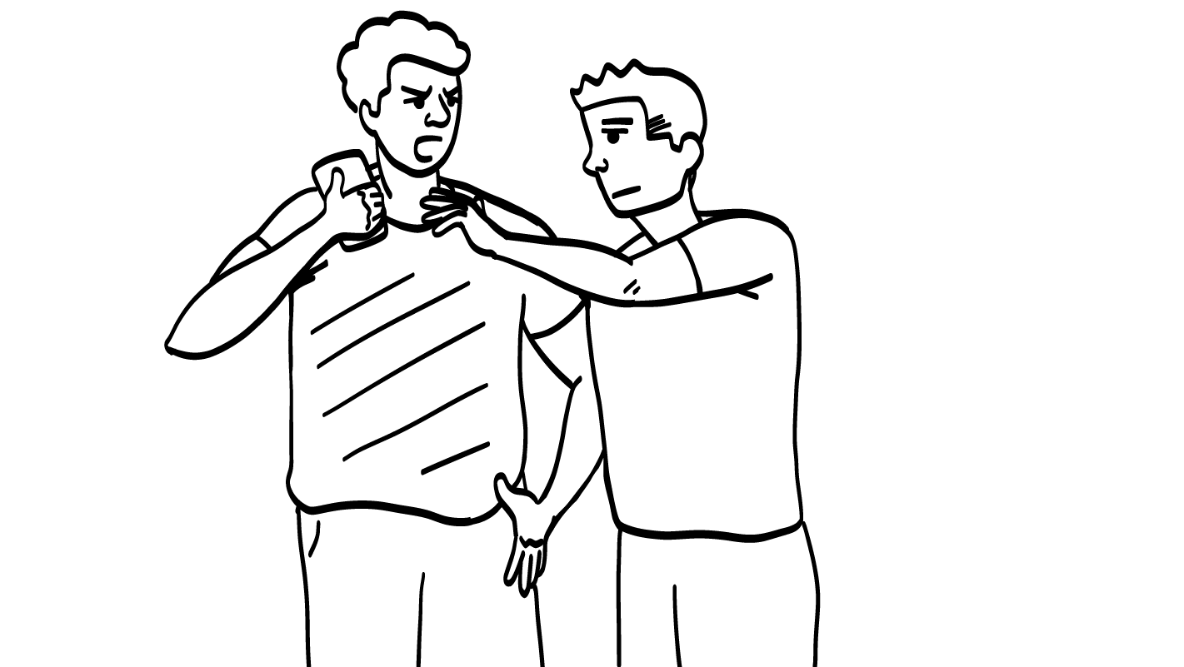
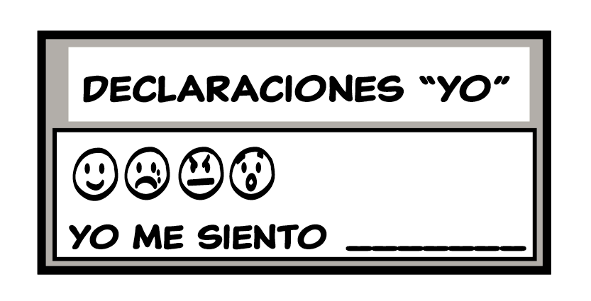
© 2023 Programa de Servicios de SAFE para Personas con Discapacidades
Notes:
Diga: ¿Alguien sabe lo que son las Declaraciones “yo”?
Dé al grupo suficiente tiempo para procesar la pregunta y tomar sus decisiones.
Diga: Las Declaraciones “yo” empiezan con la palabra “yo”. Pueden usar una Declaración “yo” para hacer que otras personas sepan cómo se sienten. Hoy, practicarán usar Declaraciones “yo”.
Por ejemplo, si alguien llegara y tomara su teléfono sin pedirlo, ¿cómo se sentirían?
Dé al grupo suficiente tiempo para procesar la pregunta y tomar sus decisiones. Permita al grupo compartir sus respuestas en voz alta o señalar las imágenes en la hoja Palabras importantes.
Diga: Quizás estén enojados. Podrían gritarle a la persona: “No puede llevarse mi teléfono así sin pedirlo. Es una persona horrible y a nadie le cae bien”. ¿Creen que esta es un buena manera de responder? ¿Cómo podría sentirse la persona?
Dé al grupo suficiente tiempo para procesar la pregunta y tomar sus decisiones. Enfatice que es probable que responder de esta manera moleste a la otra persona y podría empeorar la situación.
Diga: En lugar de eso, podrían usar una Declaración “yo” para responder. ¿Puede alguien pensar en una Declaración “Yo me siento” que podrían usar si alguien tomara su teléfono sin pedirlo?
Dé al grupo suficiente tiempo para procesar la pregunta y tomar sus decisiones. Un ejemplo podría ser: Yo me siento enojado cuando toma mi teléfono sin pedirlo. Por favor, devuélvamelo.
Diga: ¿Creen que usar una Declaración “yo” funcionaría mejor que gritarle a la persona que tomó su teléfono? ¿Por qué?
Dé al grupo suficiente tiempo para procesar la pregunta y tomar sus decisiones. Puede reconectar con la conversación anterior sobre cómo la gente no puede leer sus mentes, y que, por lo tanto, es importante poder decirle a otras personas cómo se sienten.

Slide 9
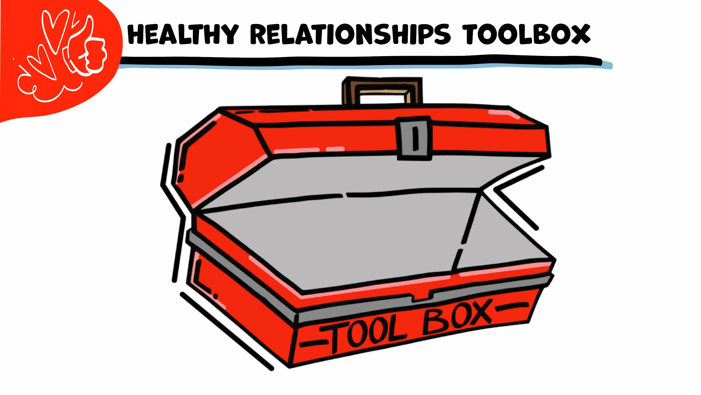
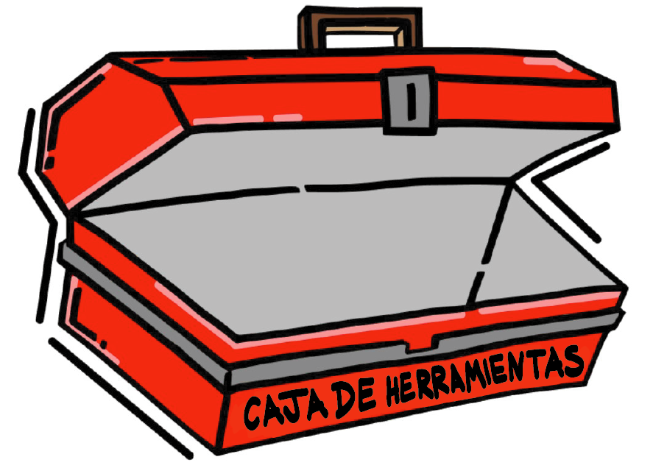
Caja de herramientas para una relación sana
© 2023 Programa de Servicios de SAFE para Personas con Discapacidades
Notes:
Diga: Durante todo el año, agregaremos herramientas a nuestra Caja de herramientas para una relación sana. Estas son cosas que pueden usar para tener relaciones sanas. Declaraciones “yo” es la primera herramienta en nuestra caja de herramientas.

Slide 10
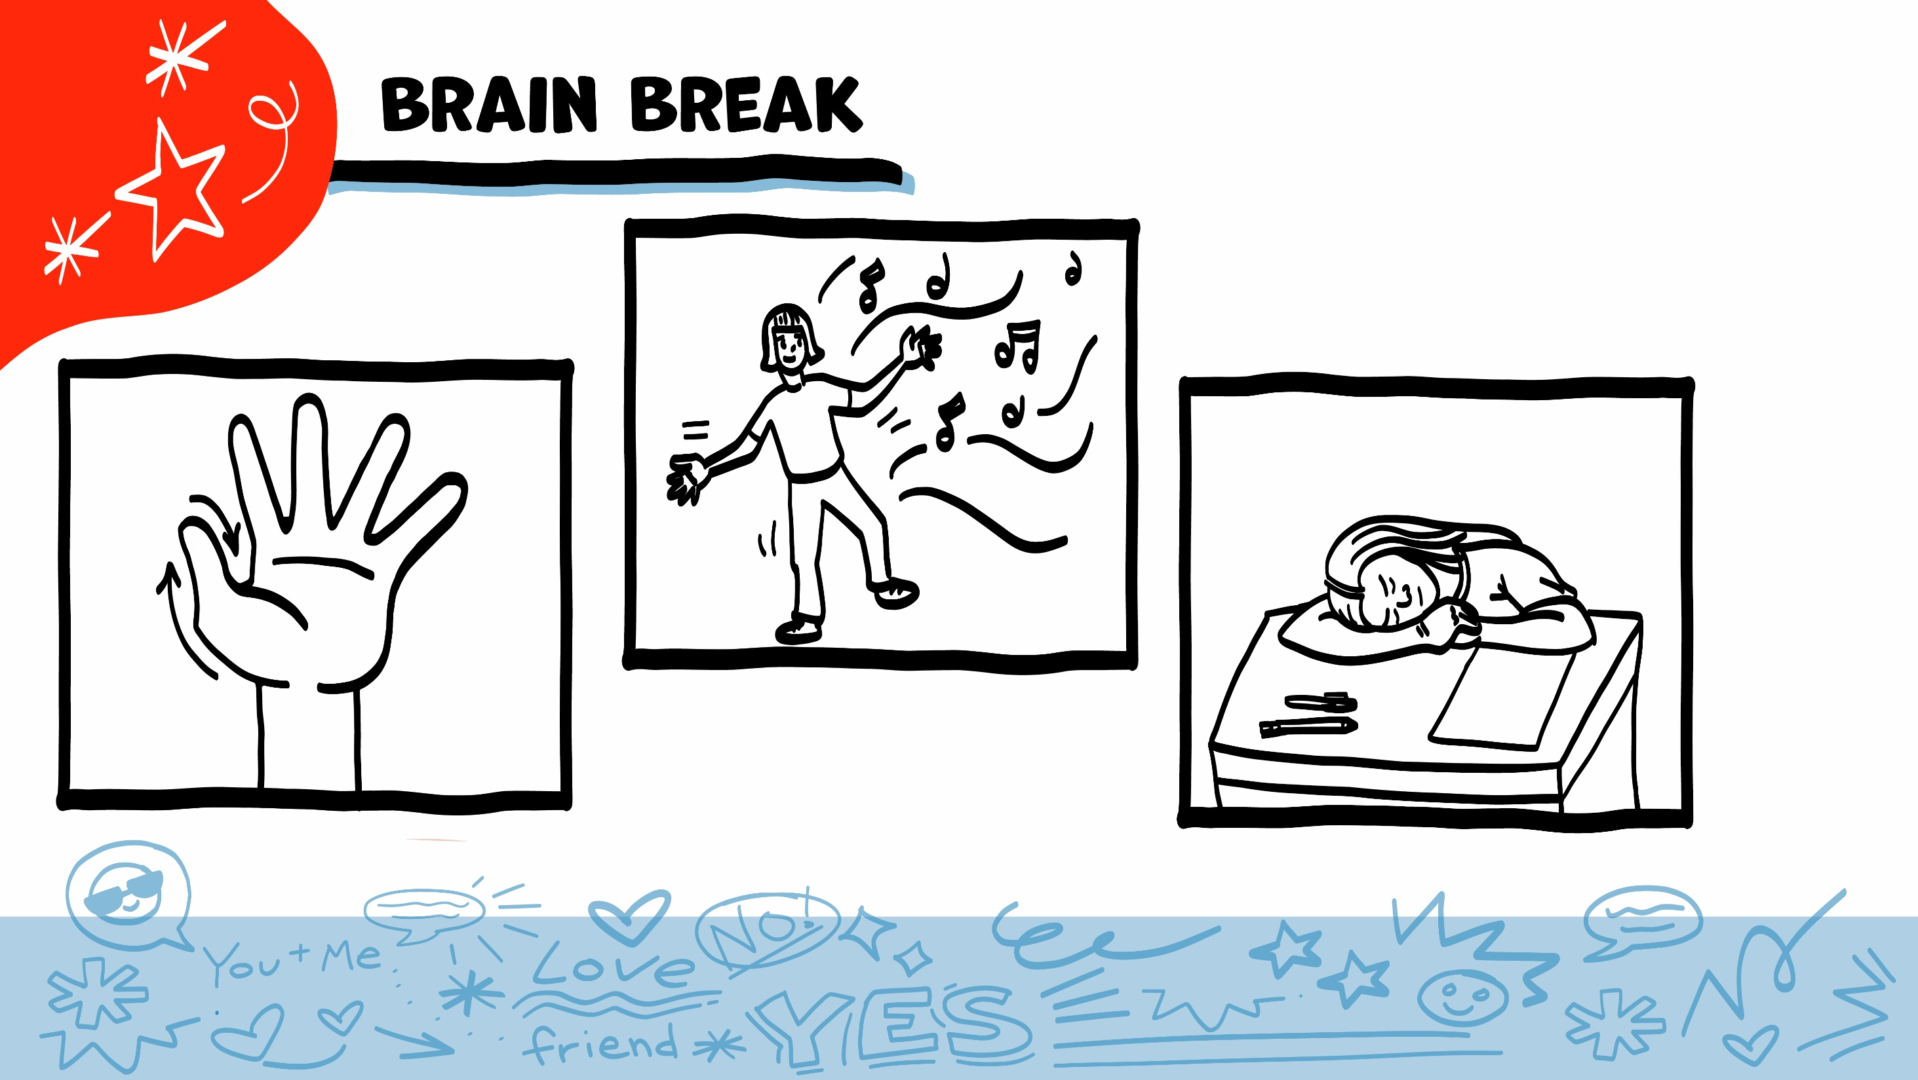
Descanso para el cerebro
© 2023 Programa de Servicios para Personas con Discapacidades de SAFE
© 2021 Programa de Servicios para Personas con Discapacidades de SAFE
Notes:
Diga: Eso fue mucha información, ¡y van muy bien! Tomemos un breve descanso para el cerebro antes de continuar con la clase.
A continuación, se presentan tres ideas para dar al grupo una breve oportunidad de descanso para el cerebro. Siéntese con la libertad de aportar sus propias ideas para descansos para el cerebro que funcionen mejor para su grupo.
Respiración a cinco dedos
Para este ejercicio, pida a todo el mundo que coloquen una mano enfrente de su pecho con sus cinco dedos abiertos. Luego, use el dedo índice de la otra mano para trazar hacia arriba y abajo por cada uno de los cinco dedos, comenzando por el pulgar. A medida que tracen hacia arriba por un dedo, respiran hacia adentro. A medida que tracen hacia abajo por un dedo, respiran hacia afuera. Cuando respiran hacia fuera en el dedo meñique, les puede decir que sacudan sus manos y brazos. Al avanzar el año escolar, puede pedir que alguien del grupo se ofrezca para dirigir este ejercicio para sus pares.
Si este ejercicio no es físicamente accesible para su grupo, puede mostrar el trazado con su propia mano a medida que respiren hacia adentro y hacia afuera.
Descanso para estirarse
Dirija al grupo a través de una serie de estiramientos básicos. Estos pueden realizarse en una silla o de pie, dependiendo de las necesidades de adaptación de su grupo. Algunas ideas incluyen alcanzar hacia el cielo, estirar un brazo a la vez atravesando el pecho, alcanzar hacia los pies, girar la cabeza de lado a lado, etc. Pida al grupo que sostengan una pose mientras usted cuente hasta diez. Al avanzar el año escolar, puede pedir que alguien del grupo se ofrezca para dirigir los estiramientos para sus pares.
El baile
Si les gusta bailar, puede tocar una canción breve para que bailen. Esto es particularmente efectivo si puede encontrar una canción relacionada con el tema de la clase de esa semana.

Slide 11
La clase de hoy
Al pendiente de los sentimientos
Hablar sobre los sentimientos
Descanso para el cerebro
Práctica de Declaraciones “yo”
Hoja de trabajo sobre sentimientos
© 2023 Programa de Servicios de SAFE para Personas con Discapacidades
Notes:
Diga: Ahora, es momento de que practiquen usar Declaraciones “yo”.

Slide 12
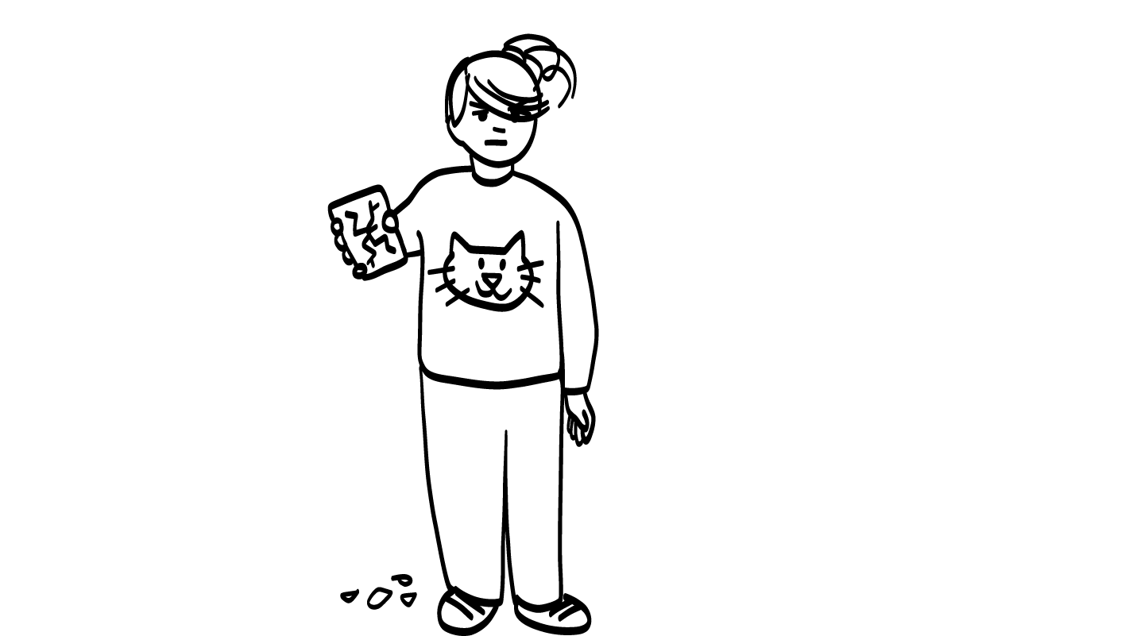
Su hermana rompe su teléfono.
© 2023 Programa de Servicios de SAFE para Personas con Discapacidades
Notes:
Diga: Les mostraré un cuento en el pizarrón. Para cada cuento, deciden qué sentimiento sentirían si ustedes estuvieran en ese cuento.
Pueden completar esta actividad en grupo o puede pedir que alguien se ofrezca para cada cuento. Si decide pedir completar la actividad de manera voluntaria e individual, siga los pasos a continuación:
Pida que alguien se ofrezca de manera voluntaria.
Si la persona puede, pida que lea el cuento. Si no, usted puede leer el cuento.
Pregunte a esta persona cómo se sentiría en esa situación. También pueden señalar a un sentimiento en su hoja Palabras importantes
Luego, pida a esta persona que comparta algunas respuestas negativas hacia esa emoción. Por ejemplo, si la persona que se ofreció eligió “Enojado”, los compañeros podrían comentar sobre maneras no sanas de expresar ese sentimiento (por ejem., gritar, lanzar una silla, azotar una puerta, etc.). Pregunte al grupo: “¿Es esta una manera sana de manejar ese sentimiento?”
Explique que usar una Declaración “yo” es una manera más sana de reaccionar cuando sientan sentimientos fuertes.
Pida a la persona que se ofreció que use una Declaración “yo me siento” para el cuento.

Slide 13
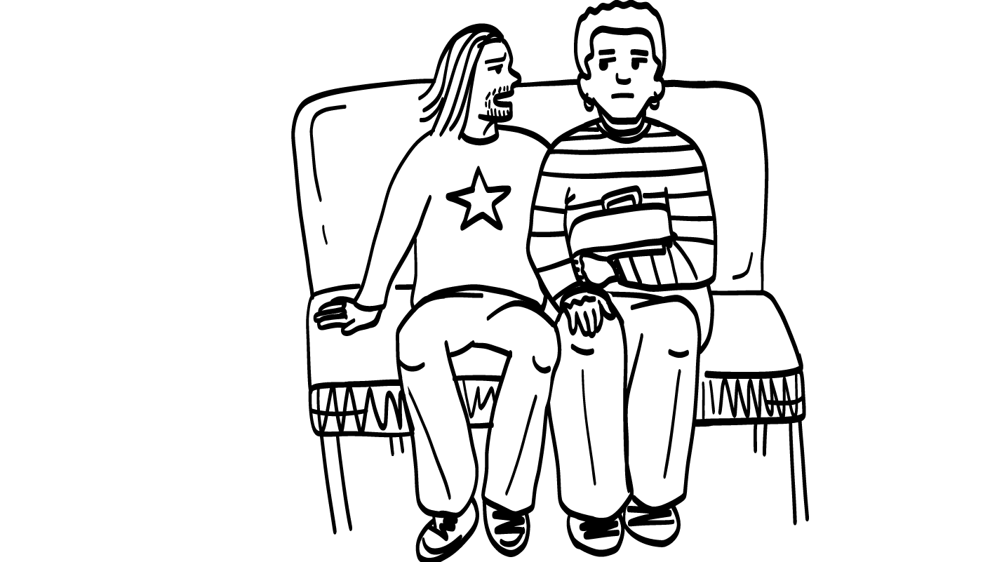
Alguien se sienta demasiado cerca de usted en el camión.
© 2023 Programa de Servicios de SAFE para Personas con Discapacidades
Notes:
Pueden completar esta actividad en grupo o puede pedir que alguien se ofrezca para cada cuento. Si decide pedir completar la actividad de manera individual, siga los pasos a continuación:
Pida que alguien se ofrezca de manera voluntaria.
Si la persona puede, pida que lea el cuento. Si no, usted puede leer el cuento.
Pregunte a esta persona cómo se sentiría en esa situación. También pueden señalar a un sentimiento en su hoja Palabras importantes.
Hablen sobre algunas maneras no sanas de reaccionar ante ese sentimiento.
Explique que usar una Declaración “yo” es una manera más sana de reaccionar cuando sientan sentimientos fuertes.
Pida a la persona que se ofreció que use una Declaración “yo me siento” para el cuento.

Slide 14
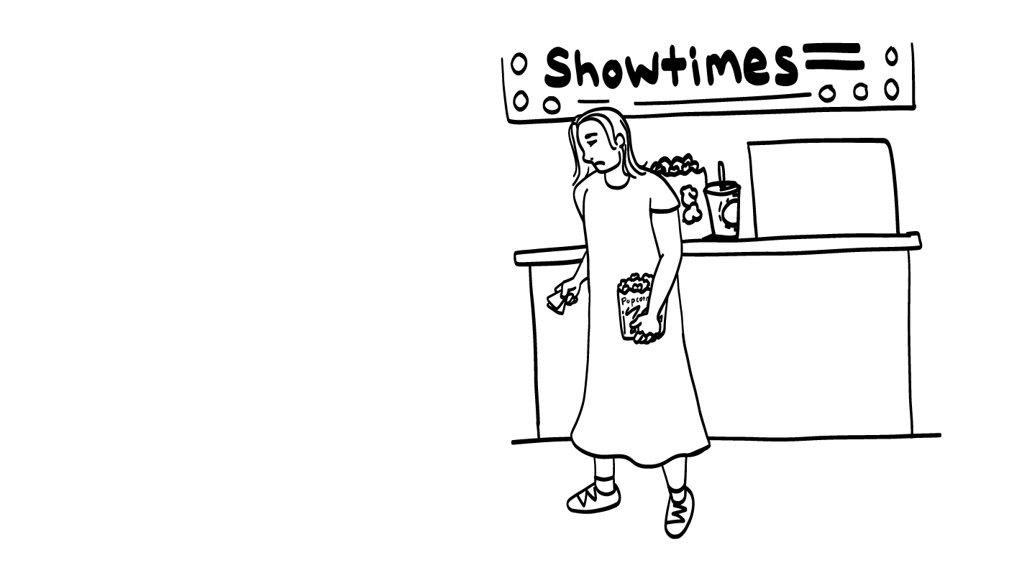
Su mejor amigo no va al cine como acordaron.
Cartelera
© 2023 Programa de Servicios de SAFE para Personas con Discapacidades
Notes:
Pueden completar esta actividad en grupo o puede pedir que alguien se ofrezca para cada cuento. Si decide pedir completar la actividad de manera individual, siga los pasos a continuación:
Pida que alguien se ofrezca de manera voluntaria.
Si la persona puede, pida que lea el cuento. Si no, usted puede leer el cuento.
Pregunte a esta persona cómo se sentiría en esa situación. También pueden señalar a un sentimiento en su hoja Palabras importantes
Hablen sobre algunas maneras no sanas de reaccionar ante ese sentimiento.
Explique que usar una Declaración “yo” es una manera más sana de reaccionar cuando sientan sentimientos fuertes.
Pida a la persona que se ofreció que use una Declaración “yo me siento” para el cuento.

Slide 15
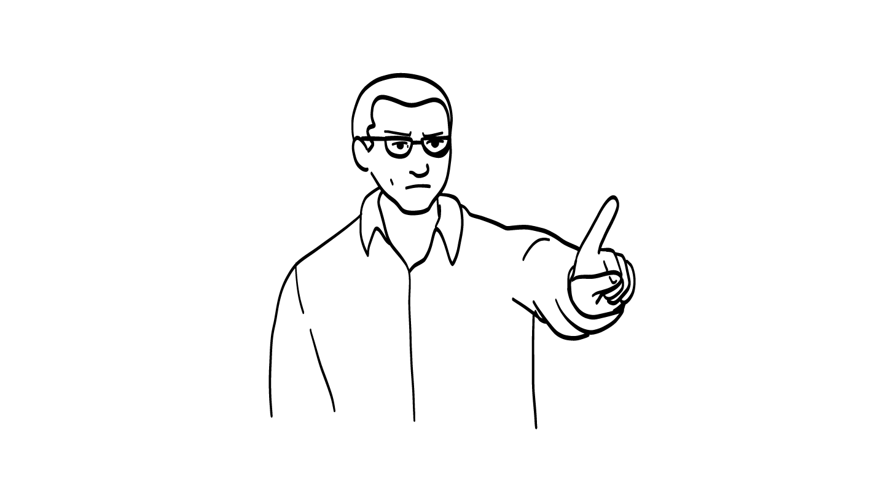
Su padre/madre dice
que no puede juntarse
con sus amigos.
© 2023 Programa de Servicios de SAFE para Personas con Discapacidades
Notes:
Pueden completar esta actividad en grupo o puede pedir que alguien se ofrezca para cada cuento. Si decide pedir completar la actividad de manera individual, siga los pasos a continuación:
Pida que alguien se ofrezca de manera voluntaria.
Si la persona puede, pida que lea el cuento. Si no, usted puede leer el cuento.
Pregunte a esta persona cómo se sentiría en esa situación. También pueden señalar a un sentimiento en su hoja Palabras importantes
Hablen sobre algunas maneras negativas o no sanas de reaccionar ante ese sentimiento. Luego, pida al grupo ejemplos de maneras más sana de manejar ese sentimiento.
Explique que usar una Declaración “yo” es una manera más sana de reaccionar cuando sientan sentimientos fuertes.
Pida a la persona que se ofreció que use una Declaración “yo me siento” para el cuento.

Slide 16
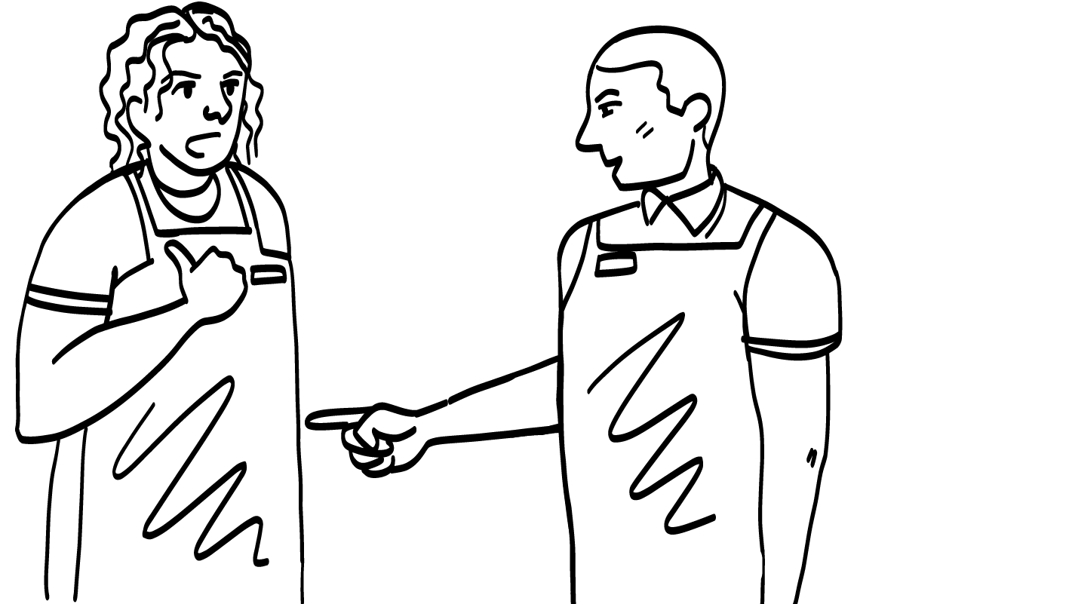
Su compañero le da muchas
órdenes en el trabajo.
© 2023 Programa de Servicios de SAFE para Personas con Discapacidades
Notes:
Pueden completar esta actividad en grupo o puede pedir que alguien se ofrezca para cada cuento. Si decide pedir completar la actividad de manera individual, siga los pasos a continuación:
Pida que alguien se ofrezca de manera voluntaria.
Si la persona puede, pida que lea el cuento. Si no, usted puede leer el cuento.
Pregunte a esta persona cómo se sentiría en esa situación. También pueden señalar a un sentimiento en su hoja Palabras importantes
Hablen sobre algunas maneras negativas o no sanas de reaccionar ante ese sentimiento. Luego, pida al grupo ejemplos de maneras más sana de manejar ese sentimiento.
Explique que usar una Declaración “yo” es una manera más sana de reaccionar cuando sientan sentimientos fuertes.
Pida a la persona que se ofreció que use una Declaración “yo me siento” para el cuento.

Slide 17
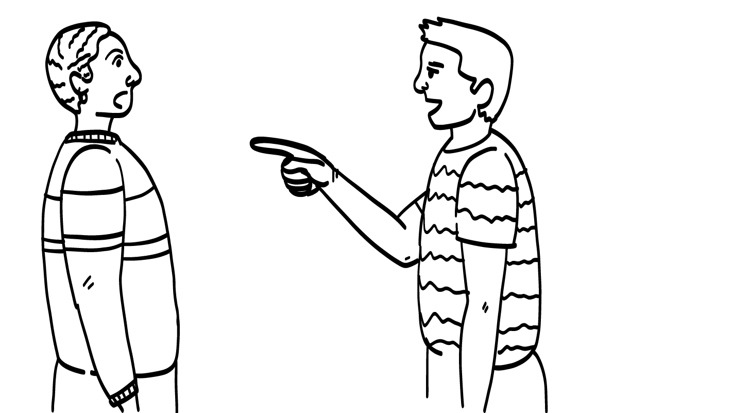
Su amigo le dice
un nombre ofensivo.
© 2023 Programa de Servicios de SAFE para Personas con Discapacidades
Notes:
Pueden completar esta actividad en grupo o puede pedir que alguien se ofrezca para cada cuento. Si decide pedir completar la actividad de manera individual, siga los pasos a continuación:
Pida que alguien se ofrezca de manera voluntaria.
Si la persona puede, pida que lea el cuento. Si no, usted puede leer el cuento.
Pregunte a esta persona cómo se sentiría en esa situación. También pueden señalar a un sentimiento en su hoja Palabras importantes
Pida al grupo que piense en algunas maneras no sanas de reaccionar ante esta situación o ese sentimiento. Luego, exploren algunas maneras más sana de manejar ese sentimiento.
De nuevo, explique que usar una Declaración “yo” es una manera más sana de reaccionar cuando sientan sentimientos fuertes.
Pida a la persona que se ofreció que use una Declaración “yo me siento” para el cuento.

Slide 18
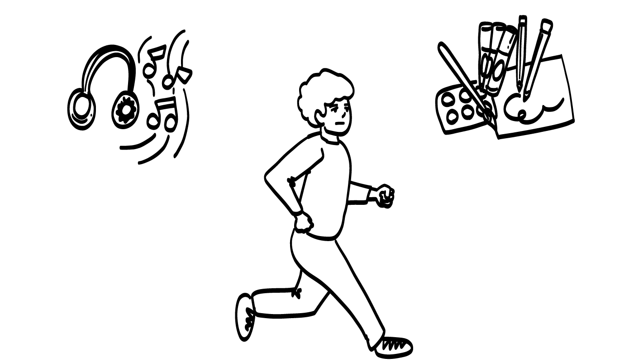
El autocuidado
© 2023 Programa de Servicios de SAFE para Personas con Discapacidades
Notes:
Diga: ¡Buen trabajo con la práctica de Declaraciones “yo”! Lo último de lo que hablaremos es lo que pueden hacer para sentirse mejor cuando tengan sentimientos fuertes. A esto algunas veces se le llama “el autocuidado”. Haremos una lista en grupo en esta hoja de rotafolio. Comencemos con “enojado”. Cuando yo me siento enojado, algunas veces salgo a caminar para tratar de sentirme mejor. ¿Qué hacen ustedes para sentirse mejor cuándo están enojados?
A medida que el grupo comparte respuestas, escriba sus ideas en un rotafolio o una hoja de rotafolio. Repita este proceso para los sentimientos de “triste” y “asustado”.

Slide 19
La clase de hoy
Al pendiente de los sentimientos
Hablar sobre los sentimientos
Descanso para el cerebro
Práctica de Declaraciones “yo”
Hoja de trabajo sobre sentimientos
© 2023 Programa de Servicios de SAFE para Personas con Discapacidades
Notes:
Diga: El último asunto en la agenda de hoy es la Hoja de trabajo sobre sentimientos.

Slide 20
Enojado
© 2023 Programa de Servicios de SAFE para Personas con Discapacidades
Notes:
Diga: Ningún sentimiento es malo. Es aceptable sentir cualquier sentimiento. Todos tenemos sentimientos fuertes. Lo importante es lo que hacen cuando tengan sentimientos fuertes. Llenarán una hoja de trabajo con ideas de lo que puedan hacer para sentirse mejor cuando tengan un sentimiento fuerte. Les mostraré en la pantalla cómo es la hoja de trabajo. (Muéstreles una copia de la hoja de trabajo).
Empezarán por pensar en lo que hacen cuando están enojados. Escribirán una Declaración “yo” que podrían usar para hacer a alguien saber que están enojados. También pueden escribir algunas ideas de cosas que hacen para sentirse mejor cuando están enojados. ¿Qué pueden hacer si necesitan ayuda para completar la hoja? Sí, siempre pueden pedir ayuda.

Slide 21
Triste
© 2023 Programa de Servicios de SAFE para Personas con Discapacidades
Notes:
Diga: Luego, pensarán en lo que hacen cuando están tristes. Escribirán una Declaración “yo” que podrían usar para hacer a alguien saber que están tristes. También pueden escribir algunas ideas de cosas que hacen para sentirse mejor cuando están tristes.

Slide 22
Asustado
© 2023 Programa de Servicios de SAFE para Personas con Discapacidades
Notes:
Diga: El último sentimiento en el que pensarán es asustado. Escribirán una Declaración “yo” que podrían usar para hacer a alguien saber que están asustados o que tienen miedo. También pueden escribir algunas ideas de cosas que hacen para sentirse mejor cuando tienen miedo.

Slide 23
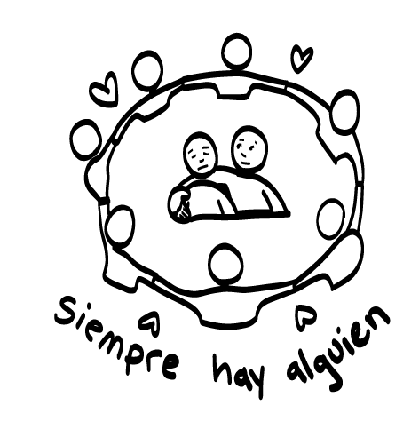
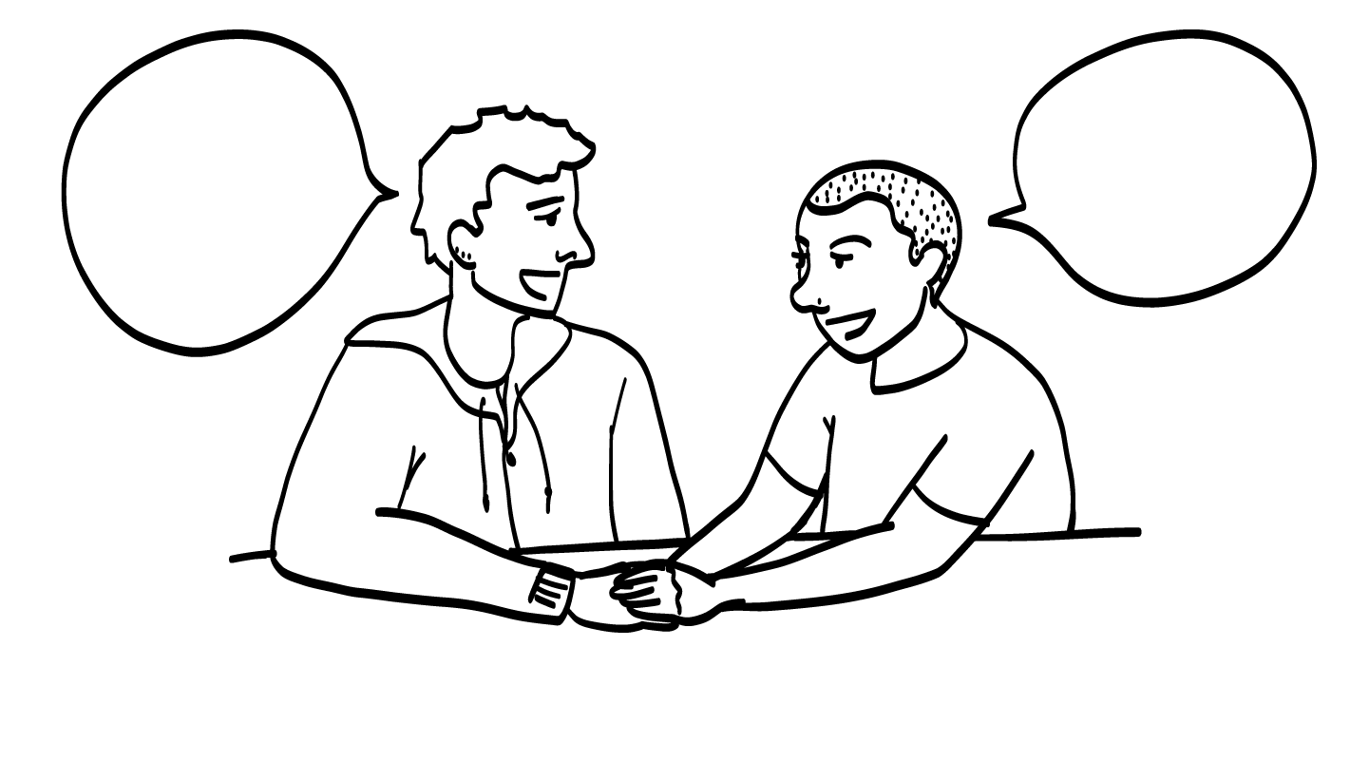
Cómo pedir ayuda para sus sentimientos
© 2021 Programa de Servicios para Personas con Discapacidades de SAFE
© 2023 Programa de Servicios de SAFE para Personas con Discapacidades
Notes:
Diga: Por último, pensarán en dos personas adultas en quienes pueden confiar y con quienes pueden hablar cuando tengan sentimientos fuertes. Algunas veces, incluso cuando tomen pasos para sentirse mejor, quizás aún estén enojados, tristes o asustados. Cuando eso sucede, hablar con alguien en quien confían puede ayudar. En su hoja de trabajo, escribirán los nombres de dos personas adultas en quienes confían.
Dé a cada quien una copia de la Hoja de trabajo sobre sentimientos. Proporcione apoyo a medida que el grupo complete la hoja de trabajo. Para algunos sentimientos, quizás sea necesario que ayude al grupo a pensar en situaciones que les ha hecho sentir ese sentimiento. Luego, pregunte qué hicieron para sentirse mejor en esas situaciones.
Si el tiempo lo permite, pregunte si alguien desea compartir toda o parte de su Hoja de trabajo sobre sentimientos con el grupo.

Slide 24
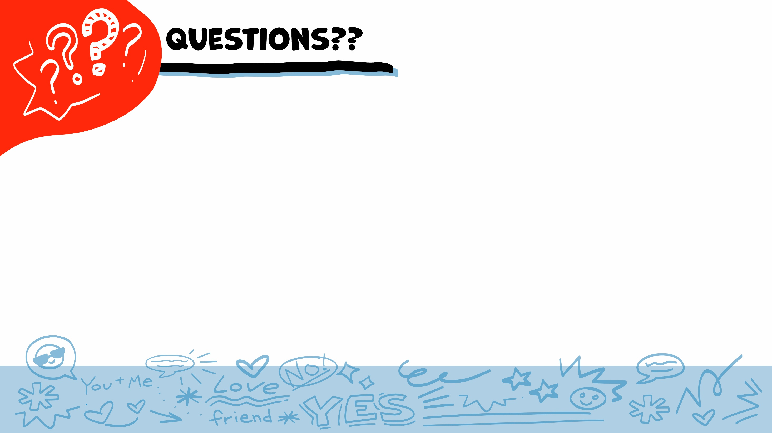
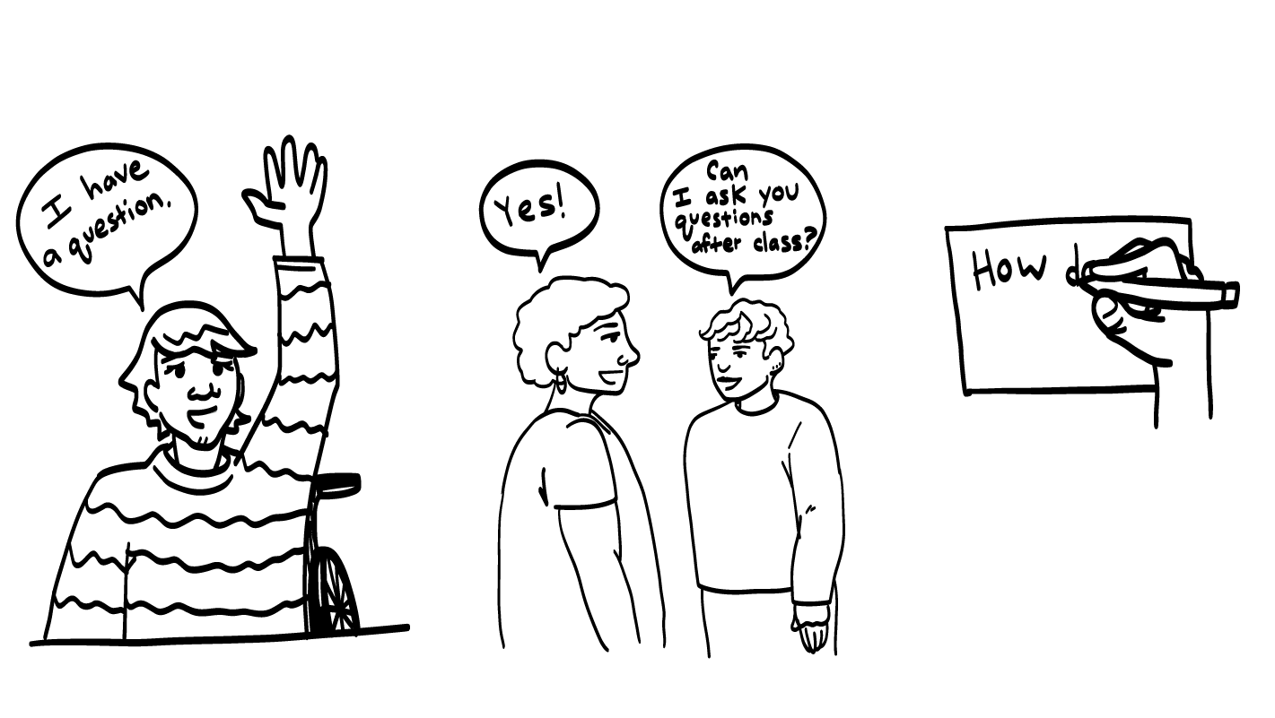
¿Alguna pregunta?
Tengo una pregunta
¡Sí!
¿Podemos hablar después de la clase?
© 2021 Programa de Servicios para Personas con Discapacidades de SAFE
© 2021 Programa de Servicios para Personas con Discapacidades de SAFE
Notes:
Diga: ¿Tiene alguien alguna pregunta acerca de la clase de hoy? Recuerden: si no quieren hacer su pregunta en voz alta, pueden escribirla en una tarjeta y dejarla sobre su escritorio. También pueden pedir a alguien en quien confían que les ayude a escribir su pregunta en la tarjeta. Recogeré las tarjetas y responderé a las preguntas la próxima vez que nos reunamos. Cuando yo responda a una pregunta, no le diré a nadie quién la hizo.
Recuerden: al final de cada clase, les haré preguntas que me ayudarán a saber lo que aprendieron. A estas preguntas les llamamos boletos de salida, y enseguida haremos los boletos de salida para esta clase.

Slide 25
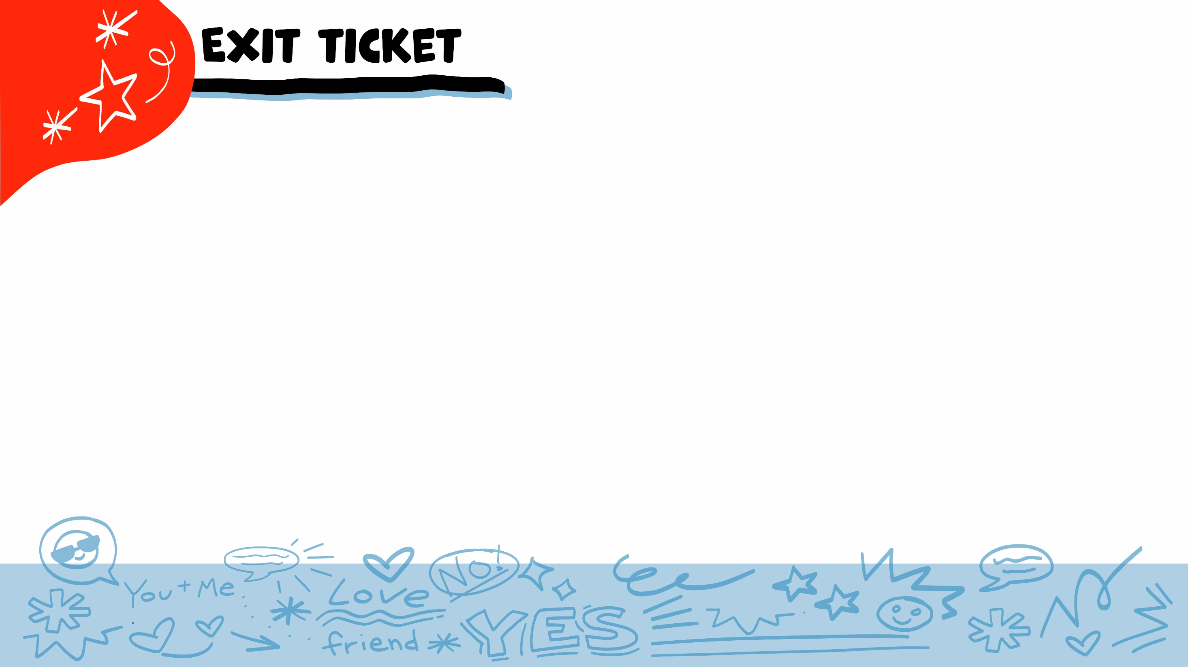


Boleto de salida
¿Es gritarle a alguien una manera sana de reaccionar cuando está enojado?
SÍ
NO
© 2021 Programa de Servicios para Personas con Discapacidades de SAFE
Notes:
Diga: ¿Es gritarle a alguien una manera sana de reaccionar cuando está enojado? Muestren un pulgar hacia arriba para un sí o un pulgar hacia abajo para un no.
Dé al grupo suficiente tiempo para procesar la pregunta y tomar sus decisiones.
Diga: No, en la mayoría de las situaciones, gritarle a alguien solo empeorará la situación.

Slide 26
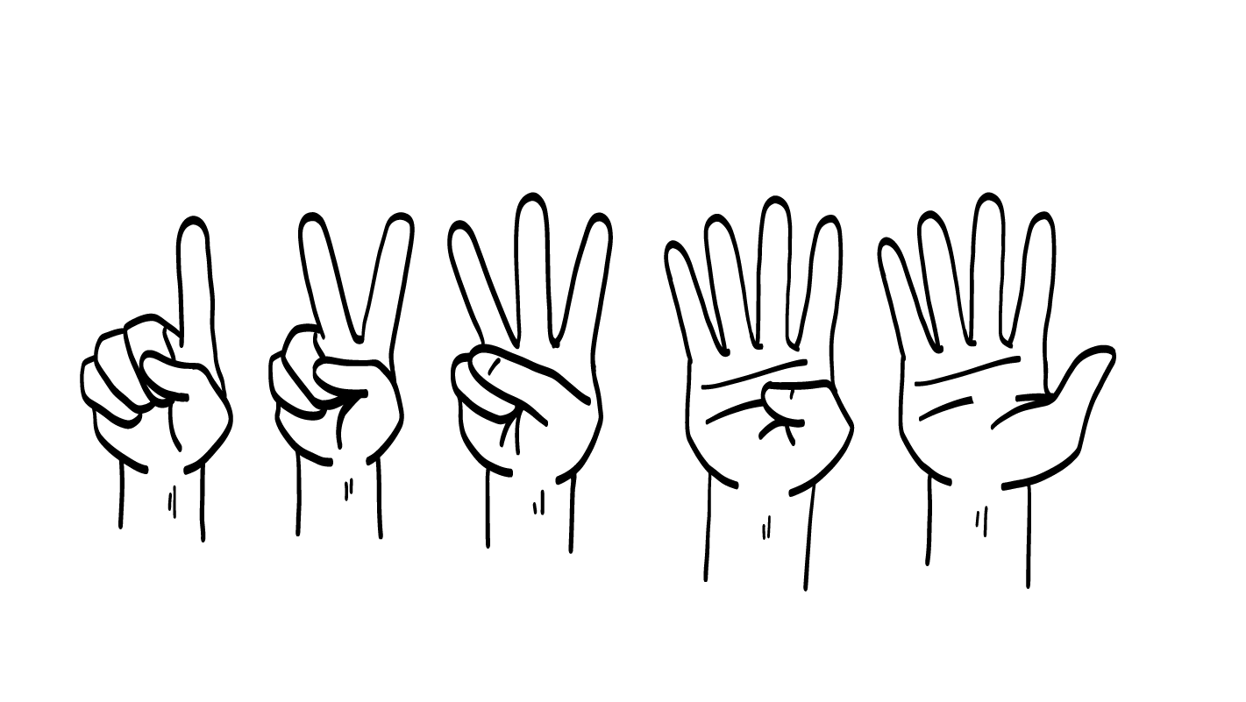
Boleto de salida
¿Cuál de estas es una Declaración “yo”?
Yo me siento triste cuando toma mis cosas.
¡Siempre me hace sentirme triste!
¡¡Devuélvame mis cosas!!
1
2
3
© 2021 Programa de Servicios para Personas con Discapacidades de SAFE
Notes:
Diga: ¿Cuál de estas es una Declaración “yo”? Muestren un dedo para “Yo me siento triste cuando toma mis cosas”, dos dedos para “¡Siempre me hace sentirme triste!” o tres dedos para “¡¡Devuélvame mis cosas!!”.
Dé al grupo suficiente tiempo para procesar la pregunta y tomar sus decisiones.
Diga: Número uno, “Yo me siento triste cuando toma mis cosas”, es una Declaración “yo”. Recuerden: las Declaraciones ”yo” empiezan con la palabra “yo” e indican a la persona cómo se sienten. Las Declaraciones “yo” pueden ser una manera sana de indicarle a alguien cómo están. ¡Las personas no pueden leer sus mentes, así que es muy importante decirles a otras personas cómo se sienten!

Slide 27
Boleto de salida
Nombre 1 cosa que pueden hacer para sentirse mejor cuando tienen miedo
© 2021 Programa de Servicios para Personas con Discapacidades de SAFE
Notes:
Diga: Nombren1 cosa que pueden hacer para sentirse mejor cuando tienen miedo o se sienten asustados.
Dé al grupo suficiente tiempo para procesar la pregunta y tomar sus decisiones. Puede circular por el salón y pedir a cada estudiante que comparta una estrategia para lidiar de su Hoja de trabajo sobre sentimientos.

Slide 28
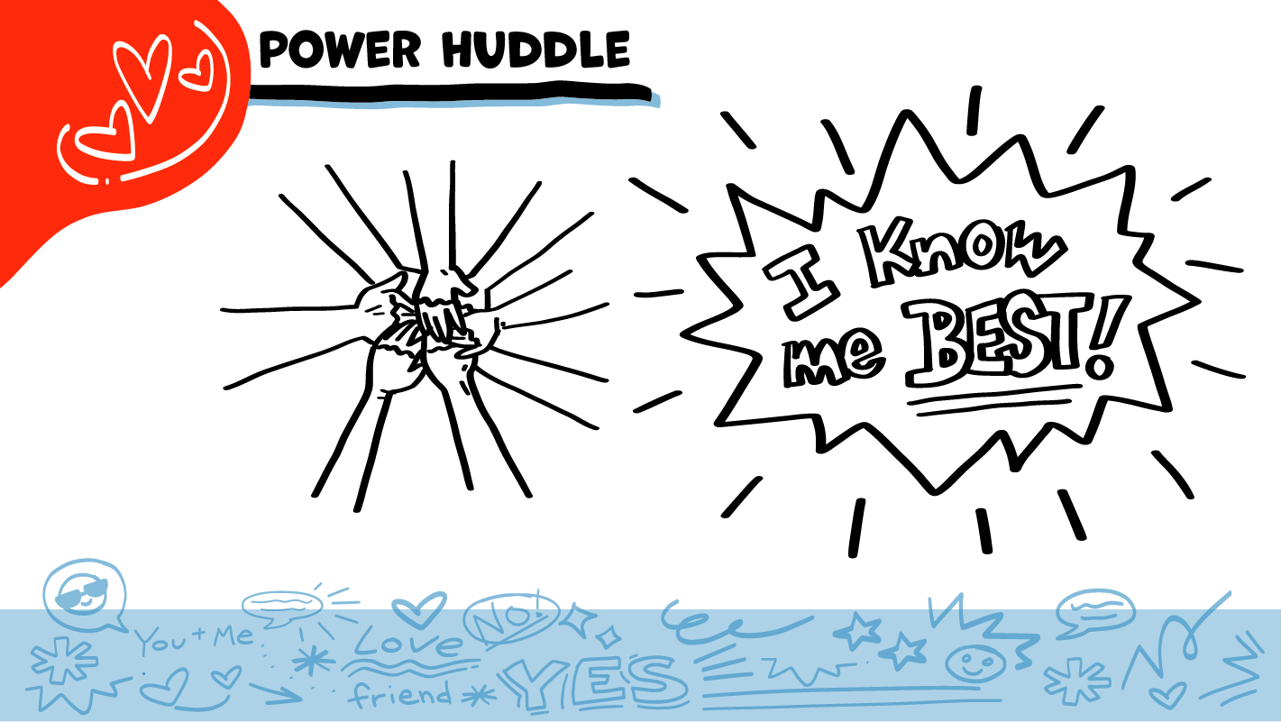
Porra de poder
¡¡ME CONOZCO MEJOR QUE NADIE!!
© 2021 Programa de Servicios para Personas con Discapacidades de SAFE
© 2021 Programa de Servicios para Personas con Discapacidades de SAFE
Notes:
Diga: Fue increíble poder conocer un poco sobre todo el mundo hoy. Cerraremos cada clase diciendo nuestra declaración de poder: “Me conozco mejor que nadie”. Esto significa que cada quien se conoce a sí mismo mejor que cualquier otra persona. Ustedes conocen mejor cómo se sienten, y hoy practicaron usando las Declaraciones “yo” para decirle a otras personas cómo se sienten. Vamos a juntarnos en círculo y, a la cuenta de tres, digamos nuestra declaración de poder
Pida a todos que puedan y les interese que pongan una mano en el centro del círculo. Pida que alguien se ofrezca para contar hasta tres. Después de “tres”, todos dicen la declaración de poder a la vez que levanten las manos al aire. También pueden ponerse de pie en el círculo sin tocarse las manos, si prefieren.

Slide 29


El Consejo de Texas para las Discapacidades del Desarrollo (Texas Council for Developmental Disabilities, TCDD) apoya este Proyecto a través de una concesión de fondos de financiamiento del 100% de la Administración para la Vida en la Comunidad (Administration for Community Living, ACL) de EE. UU., Departamento de Salud y Servicios Humanos, Washington, D.C., 20201 por un total de $6,161,072. Los esfuerzos del consejo son de quienes reciben la concesión y no necesariamente representan las opiniones oficiales de ACL, HHS ni del gobierno ni son endosadas por estos.
© 2022 Programa de Servicios de SAFE para Personas con Discapacidades
Notes:
SAFE agradece al Consejo de Texas para Discapacidades de Desarrollo el financiamiento de este programa de estudios.

Slide 30

Este programa de estudios se ofrece en línea sin costo. Puede usar estos recursos en su formato original, solo para fines educativos. Por favor, atribuye el crédito de manera debida a The SAFE Alliance. (Consulte la cita en la parte inferior de la página).
Le pedimos que no modifique las imágenes, las diapositivas, ni los materiales de la planificación didáctica del programa de estudios. No puede usar el programa de estudios Mis derechos, mi vida (My Rights My Life) (para mayores de 18 años o para preparatoria) para fines comerciales (entre otros, para vender talleres que usted facilite con base en él, para crear enlaces o sitios web para redistribuir cualquier material asociado con el programa de estudios Mis derechos, mi vida o My Rights My Life de SAFE).
Este recurso, Mis derechos, mi vida: un plan de estudios para relaciones más sanas (My Rights My Life: A curriculum for healthier relationships) para estudiantes de preparatoria (grados 9 a 12) se basa en la versión original Mis derechos, mi vida: un plan de estudios para relaciones más sanas (My Rights My Life: A curriculum for safer relationships) para mayores de 18 años escrita por Megan Westmore, Heidi Lersch y editada por Schwartz, M. (2022). La venta de materiales de My Rights My Life: A Curriculum for Safer Relationships (Mis derechos mi vida: un programa de estudios para relaciones más seguras) es una infracción directa de las leyes de derechos de autor.
Burleson, Anna Belle y Benitez, Sophie (2026) proporcionaron una leve modificación y abreviaron el plan de estudios original (Westmore & Lersch, 2022) para ofrecer un recurso apropiado para la edad de estudiantes de preparatoria (grados 9 a 12). Schwartz, M. (Ed.). The SAFE Alliance, Austin, Texas.
Westmore, M. y Lersch, H. (2021 o 2022). My Rights My Life: A Curriculum for Safer Relationships. Schwartz, M. (Ed.). The SAFE Alliance. Austin, TX.
© 2023 Programa de Servicios para Personas con Discapacidades de SAFE

